Slide 1
Spring Eventsのトランザクション処理の地獄
とそれを解決できる方法

Slide 2

Tim Geerts(ティム・ゲールツ)
コンサルタント (Info Support)
Timgerry.geerts@infosupport.com

Slide 3
トランザクション処理の変な振る舞い
テスト
アプリケーション
イベント発行
イベント確認
APIを確認

Slide 4
トランザクション処理の変な振る舞い
テスト
アプリケーション
イベント発行
イベント確認
APIを確認
トランザクション

Slide 5
車アプリケーション
車を登録
車を運転
車が運転されたよ！
車の整備が依頼されたよ！
車の整備を依頼

Slide 6
Springでのトランザクション処理の実装と落とし穴
@EventListener
@Transactional
@Transactional(REQUIRES_NEW)
@TransactionalEventListener
@Async
Notes:
@EventListenerは同期的、使うと次のコマンドも同じトランザクションの中に処理されてしまう
二つ目のコマンド処理が失敗したら一つ目のコマンドもロールバックされる(バージョニングの例を取り上げる)
REQUIRES_NEWを使うのに注意しよう、ネステッドトランザクションですよ！
@TransactionalEventListener AFTER COMMIT → コミットされたけどリソースがまだある！もうコミットできないから、イベントなどの格納もできない
@Async をプロセスで使う、新しいスレッドで残りの処理を行う。新しいスレッドで新しいトランザクションを作成することができる
それよりも、@Asyncをコマンドハンドラで使おう！プロセスで複数のコマンドが発行されても別々で対応できる
プロセスで行動が条件によって決定される、格納などをすることはないから、プロセス自体にトランザクションが必要ないことがほとんど
プロセス @TransactionalEventListener or @EventListener? 外から受けるイベントはトランザクションがない、@TransactionalEventListener を使うことに気を付けて
リードモデルも@asyncを使おう
イベントパブリッシャーが失敗したらロールバック？イベント発行だけを再試行？個別なアプリケーションに合わせて決める

Slide 7
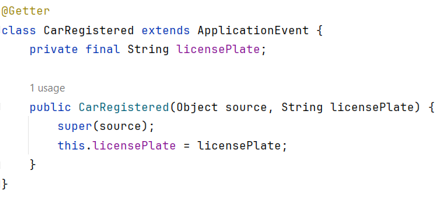
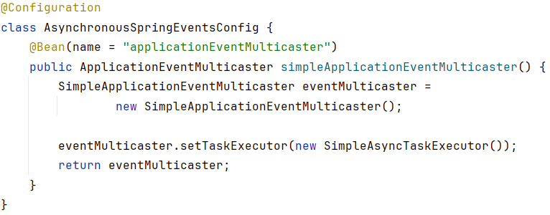
Springでのトランザクション処理の実装と落とし穴
Notes:
SpringのApplicationEventとApplicationEventMultiCasterの使用でイベントが自動に非同期的に処理される
SpringのApplicationStartedEventなどもApplicationEventを継承するから、ドメインイベントと混じってしまう

Slide 8
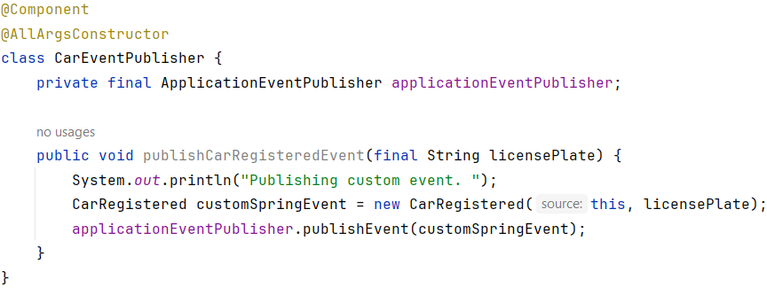
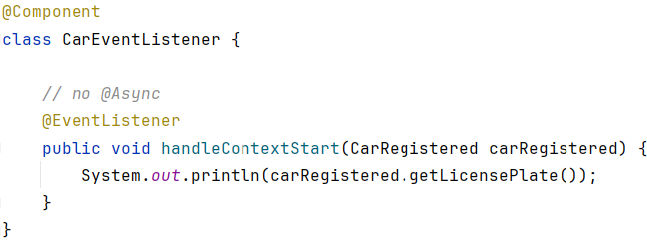
Springでのトランザクション処理の実装と落とし穴
Notes:
イベントコンシューマーとパブリッシャーの実装はほぼ同じ
ApplicationEventMultiCasterを直接に使うこともできる

Slide 9
ご清聴ありがとうございました！
Timgerry.geerts@infosupport.com

